Slide 1

Welcome
Space is waiting for you.

Slide 2
Beerko – название игры и имя главного персонажа.
Основная цель – выбраться в открытый космос

Slide 3
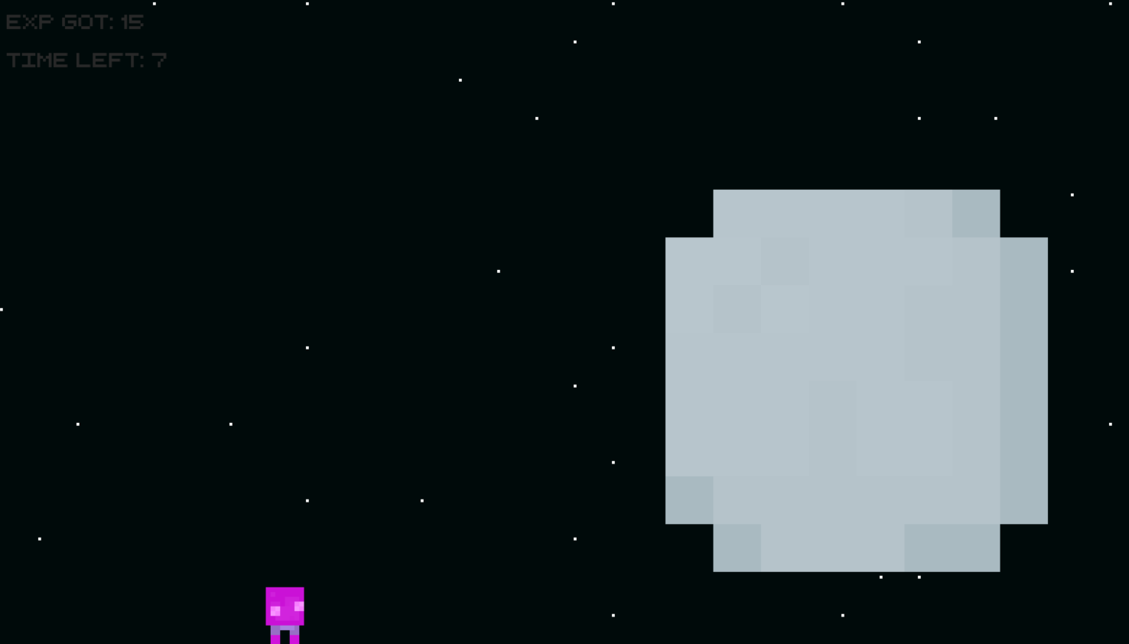
Основная цель – выбраться в открытый космос

Slide 4
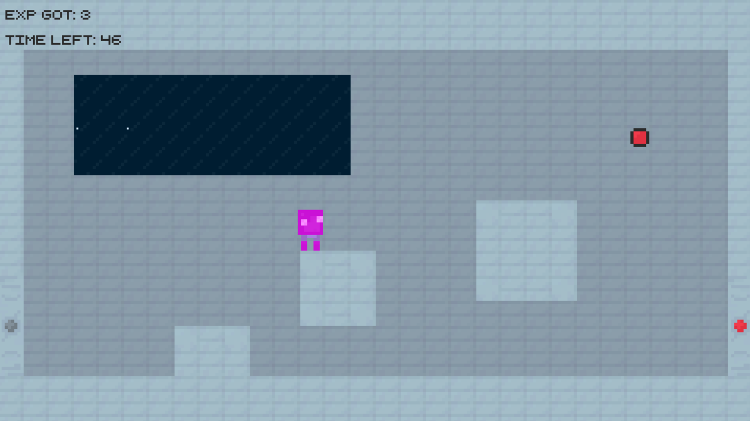
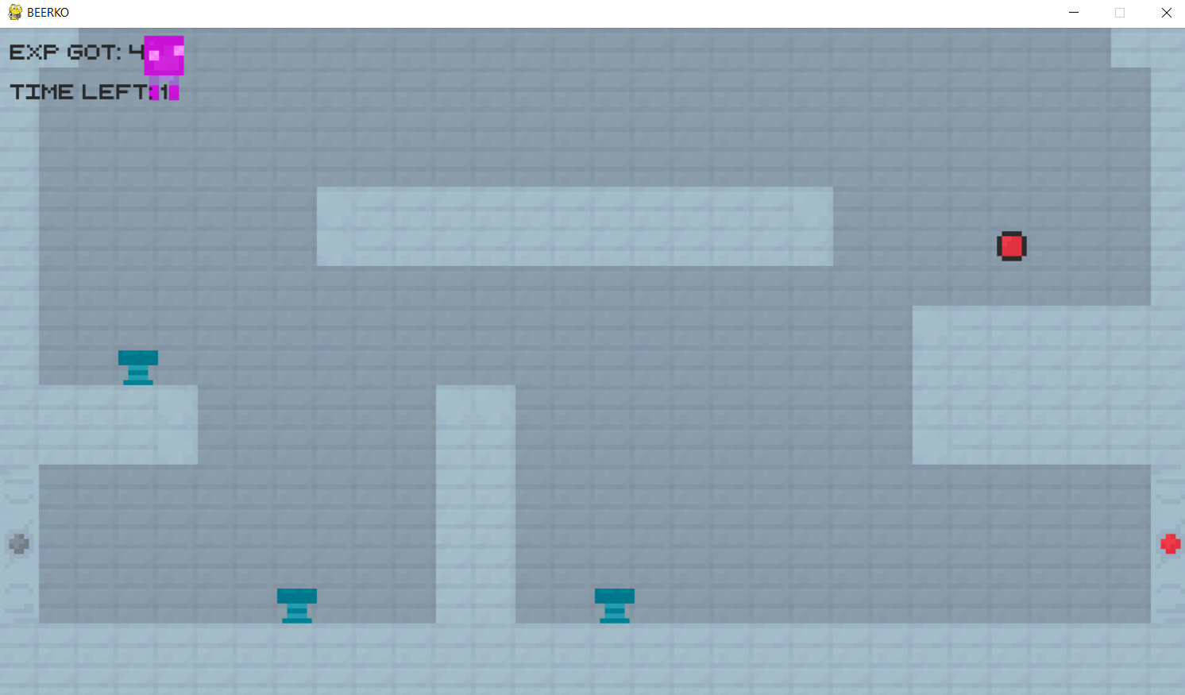
На пути к выходу предстоит пройти комнаты с испытаниями

Slide 5
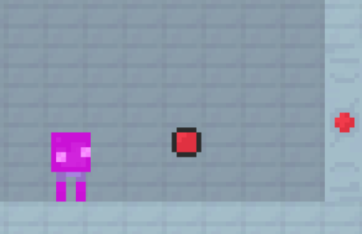
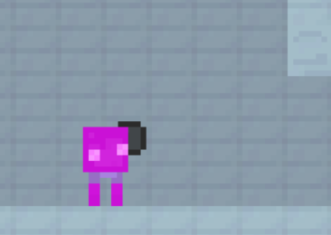
Чтобы выйти из комнаты, нужно открыть дверь, нажав красную кнопку

Slide 6
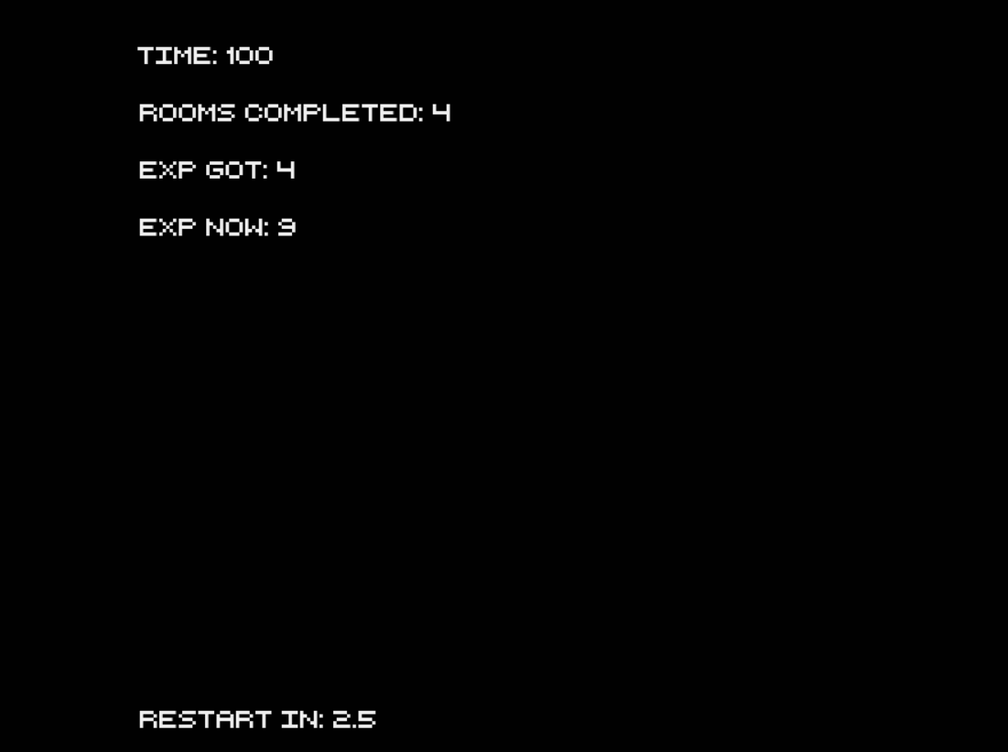
Время ограничено. Чтобы увеличить доступное время, оттачивай навыки, проходя комнаты, а также бей новые рекорды. Тем самым ты прокачаешь свой уровень.

Slide 7
Ну что, кто попробует?
Глеб, точно?

